Slide 1
1
2
3
4
5
6
7
8
9
10
11
12
13
14
15
16
17

Slide 2
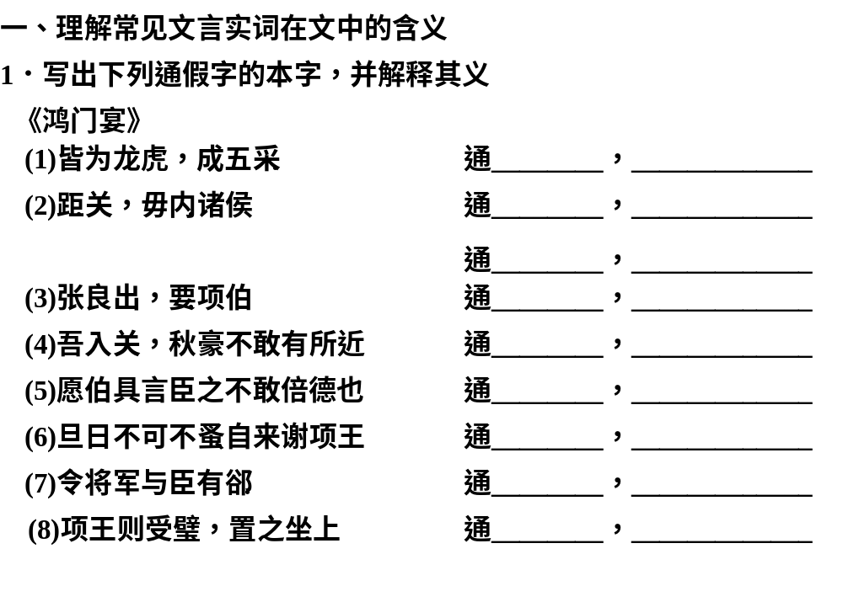
1
2
3
4
5
6
7
8
9
10
11
12
13
14
15
16
17
“彩”
彩色
“拒”
把守
“纳”
接纳
“邀”
邀请
“毫”
细毛
“背”
违背
“早”
早早地
“隙”
隔阂
“座”
座位

Slide 3
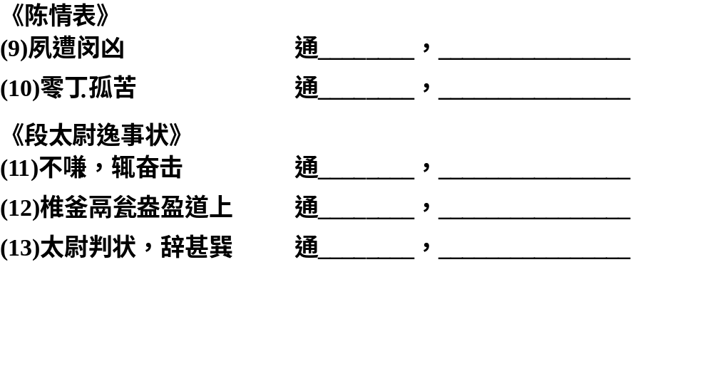
1
2
3
4
5
6
7
8
9
10
11
12
13
14
15
16
17
“悯”
指所忧愁的事
“伶仃”
孤独的样子
“慊”
满足，快意
“槌”
打
“逊”
谦恭

Slide 4
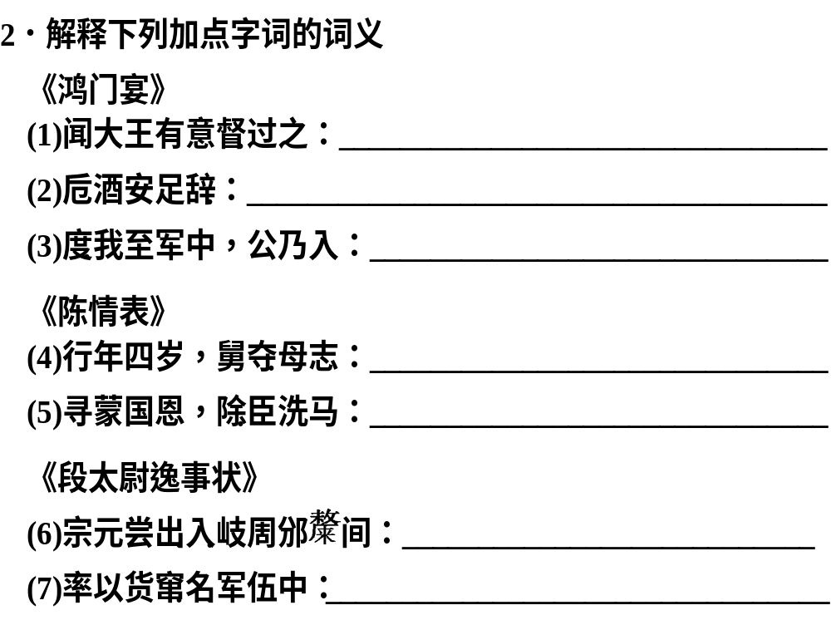
1
2
3
4
5
6
7
8
9
10
11
12
13
14
15
16
17
责备
推辞
估计、揣测
改变
授予官职
往来
这里指名字混入

Slide 5
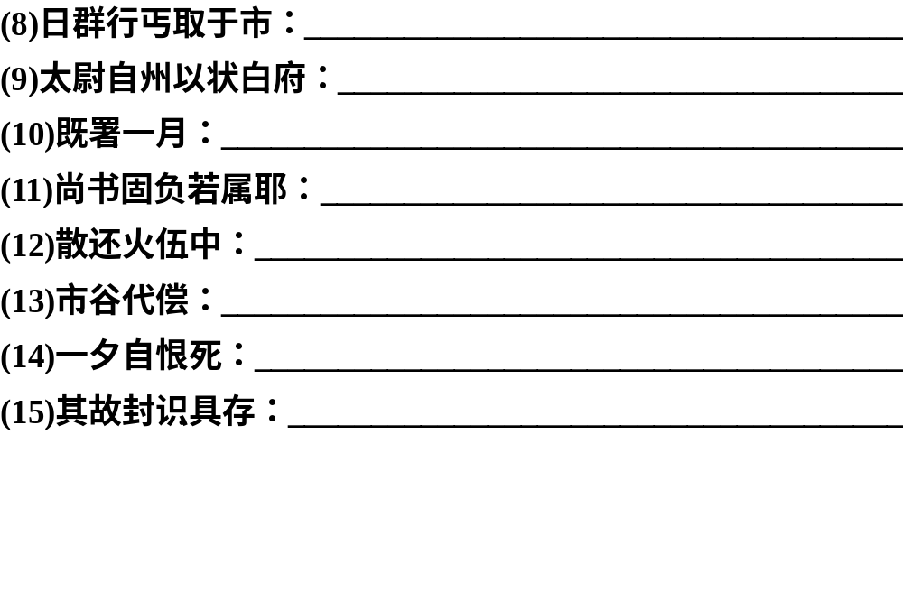
1
2
3
4
5
6
7
8
9
10
11
12
13
14
15
16
17
索取
禀告
暂时代理
你们
队伍
唐代兵制，五人为伍，十人为火
买
遗憾、羞悔
题识

Slide 6
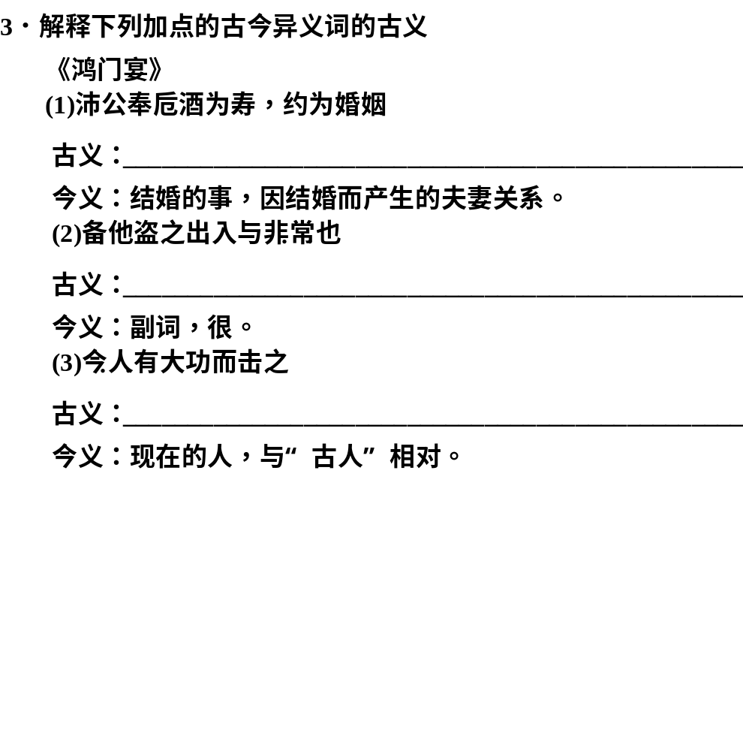
1
2
3
4
5
6
7
8
9
10
11
12
13
14
15
16
17
儿女亲家，女方父母为婚，男方父母为姻。
意外的变故。
现在别人(指沛公)。

Slide 7
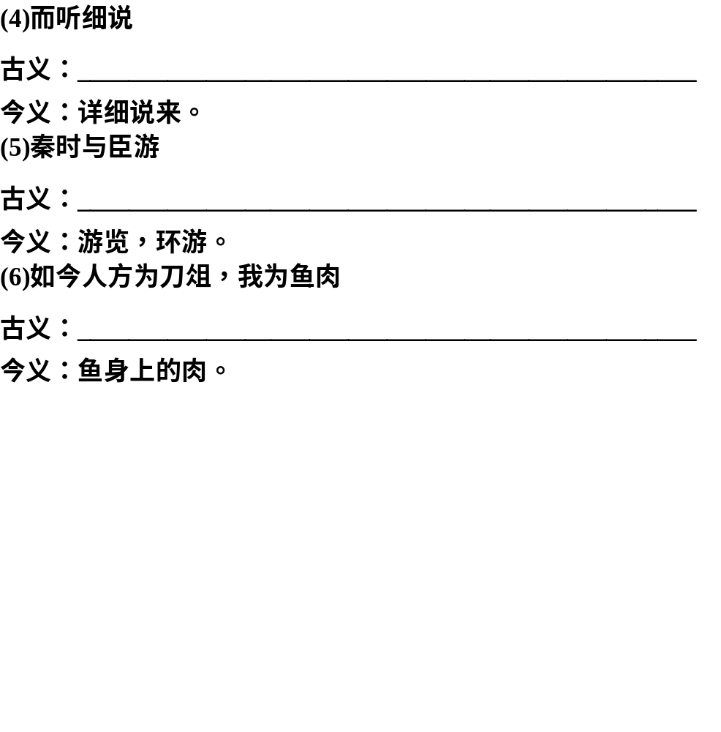
1
2
3
4
5
6
7
8
9
10
11
12
13
14
15
16
17
小人之言。
交往。
鱼和肉。

Slide 8
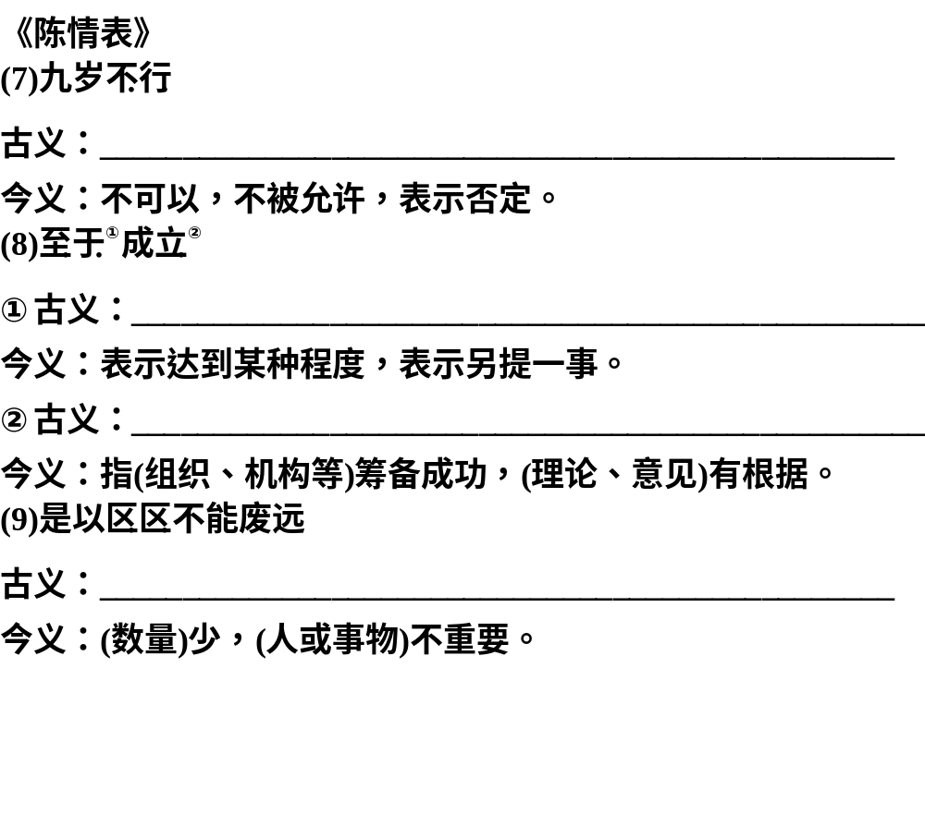
1
2
3
4
5
6
7
8
9
10
11
12
13
14
15
16
17
不能行走。
直到。
成人自立。
谦言，私爱。

Slide 9
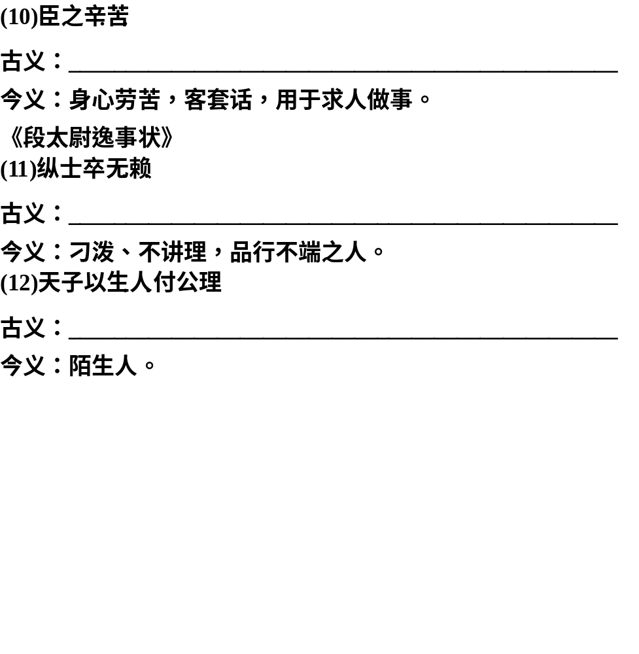
1
2
3
4
5
6
7
8
9
10
11
12
13
14
15
16
17
指辛酸苦楚的处境。
横暴。
生民、百姓。

Slide 10
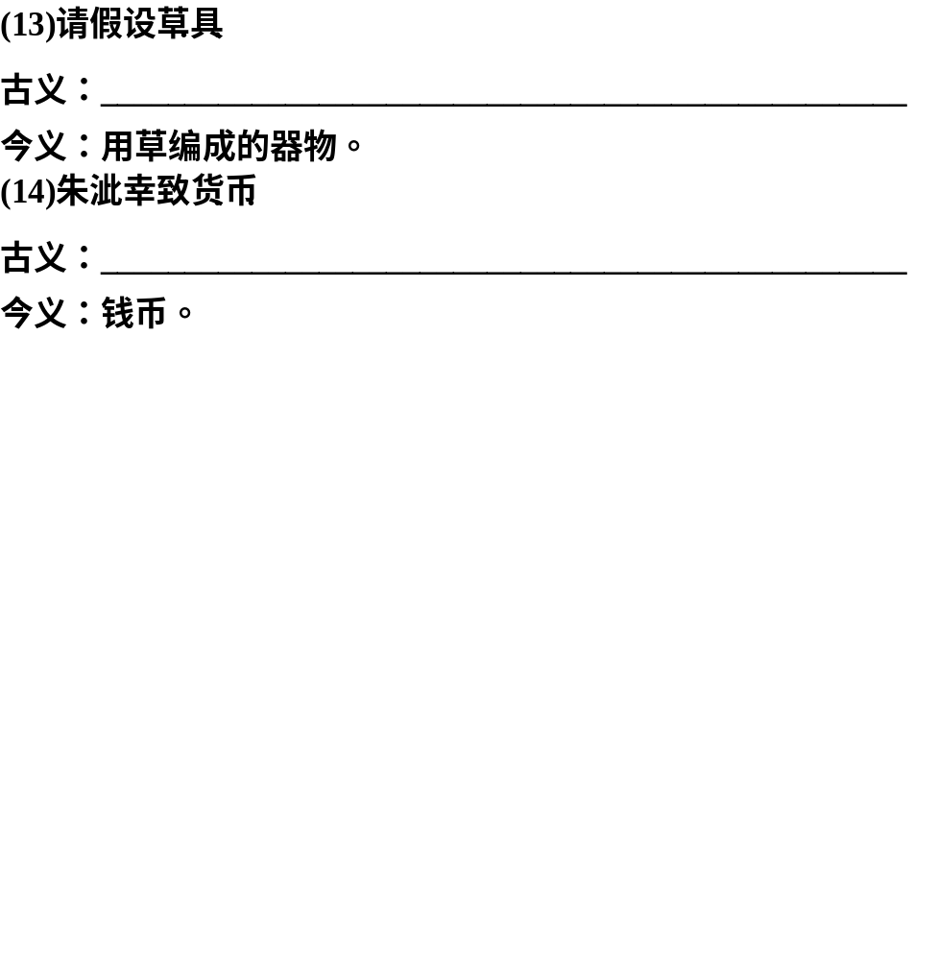
1
2
3
4
5
6
7
8
9
10
11
12
13
14
15
16
17
粗糙的食品。
货物和钱币。

Slide 11
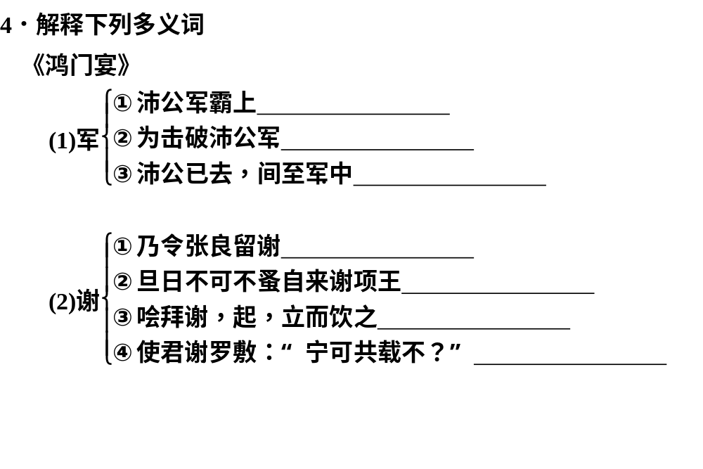
1
2
3
4
5
6
7
8
9
10
11
12
13
14
15
16
17
驻扎，驻军
军队
军营
辞别
请罪，道歉
感谢
告诉，问

Slide 12
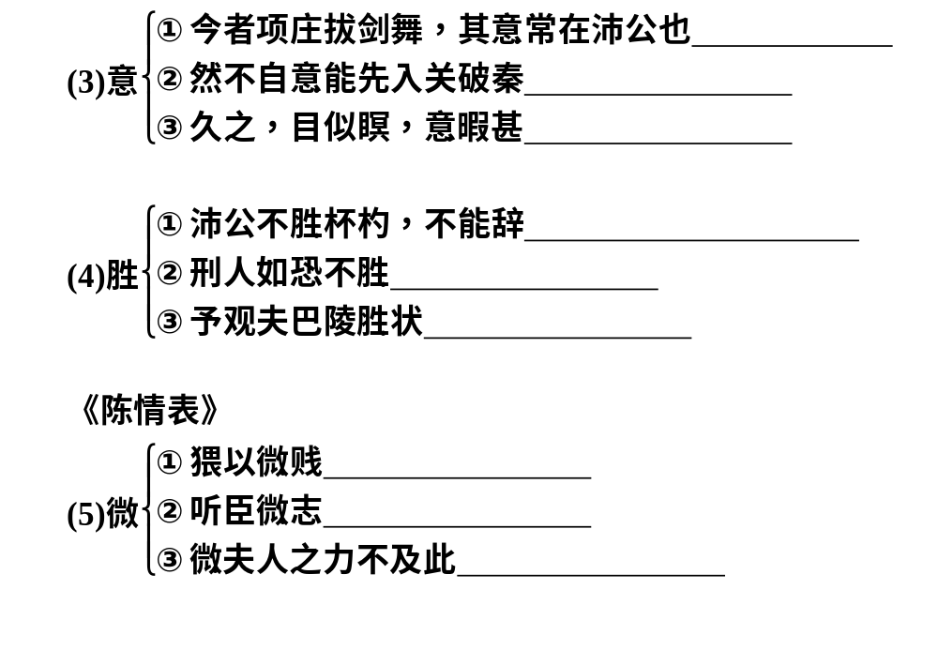
1
2
3
4
5
6
7
8
9
10
11
12
13
14
15
16
17
意图
料想
神情
力能担当，经得起
尽，完
优美的，好的
卑微
微小的
假如没有

Slide 13
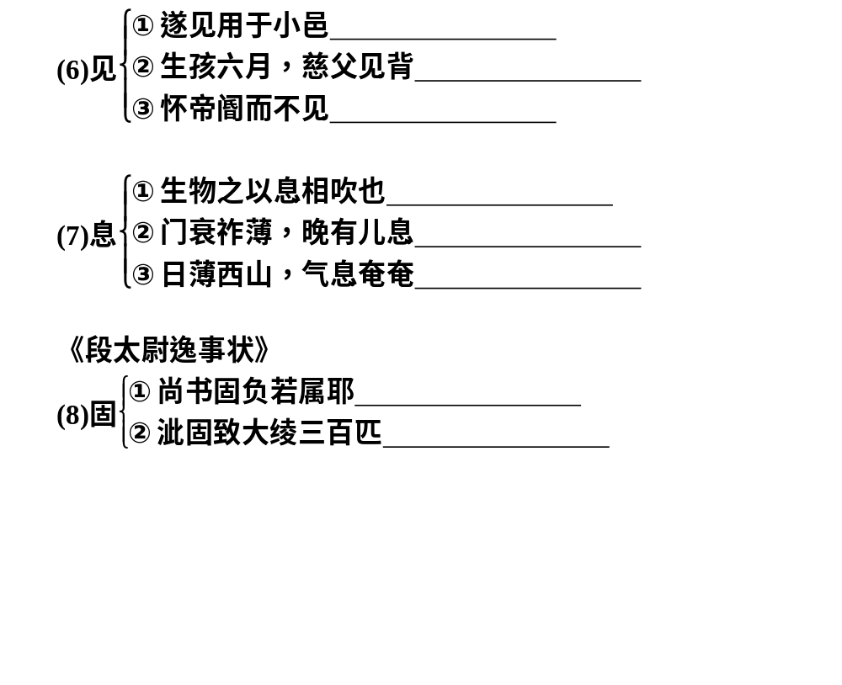
1
2
3
4
5
6
7
8
9
10
11
12
13
14
15
16
17
介词，被
代词，我
召见
气息
子
呼出和吸入的气
难道
执意、坚决

Slide 14
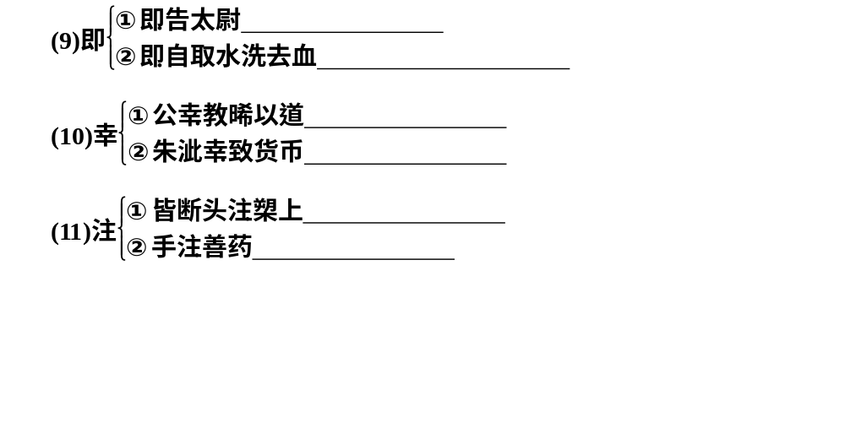
1
2
3
4
5
6
7
8
9
10
11
12
13
14
15
16
17
副词，就、便
副词，马上、立即
敬辞，感到幸运
假如、倘若
附着、挂着
擦敷

Slide 15
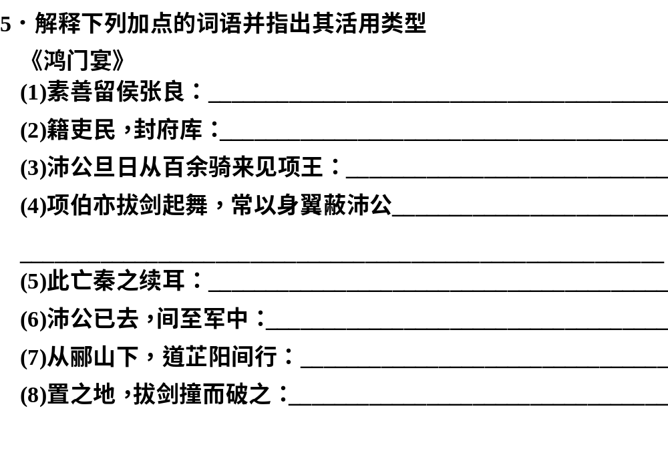
1
2
3
4
5
6
7
8
9
10
11
12
13
14
15
16
17
交好，形容词作动词
登记，名词作动词
使……跟从，动词的使动用法
像鸟张开翅膀一样，
名词作状语
后继者，动词作名词
抄小路，名词作状语
取道，名词作动词
使……破，撞破，动词的使动用法

Slide 16
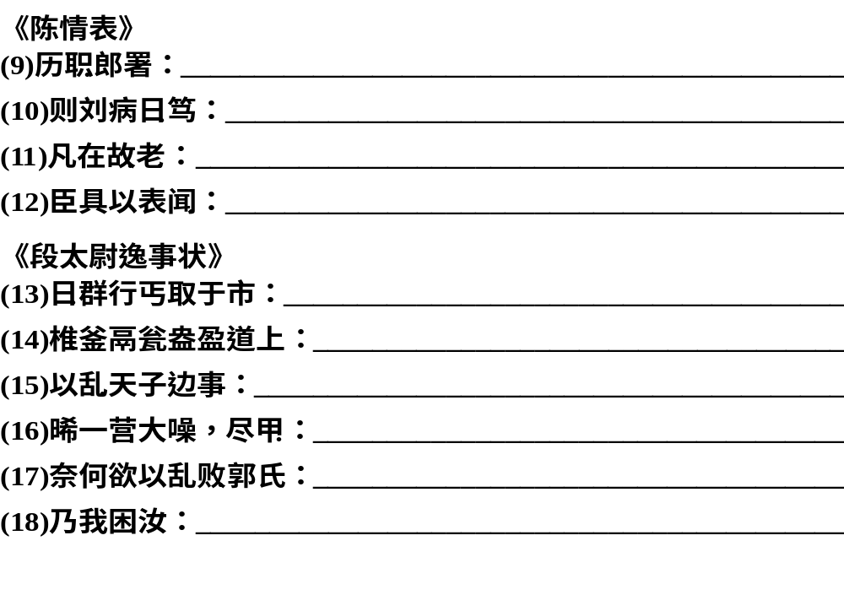
1
2
3
4
5
6
7
8
9
10
11
12
13
14
15
16
17
做官，名词作动词
一天天，名词作状语
年老而有功德的旧臣，形容词作名词
使……听到，动词的使动用法
每天，名词作状语
用棍棒砸，名词作动词
使……骚乱，动词的使动用法
披甲，名词作动词
使……败坏，动词的使动用法
使……受困，动词的使动用法

Slide 17
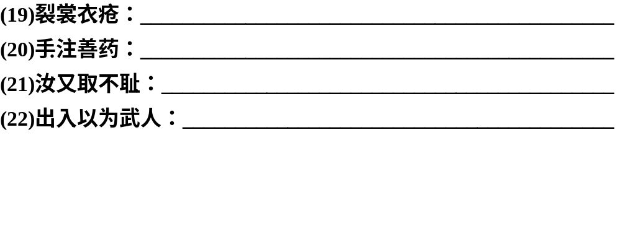
1
2
3
4
5
6
7
8
9
10
11
12
13
14
15
16
17
用衣裳缠裹，名词作动词
亲手，名词作状语
以……为耻，形容词的意动用法
出：在京外做官。入：在京内做官

Slide 18
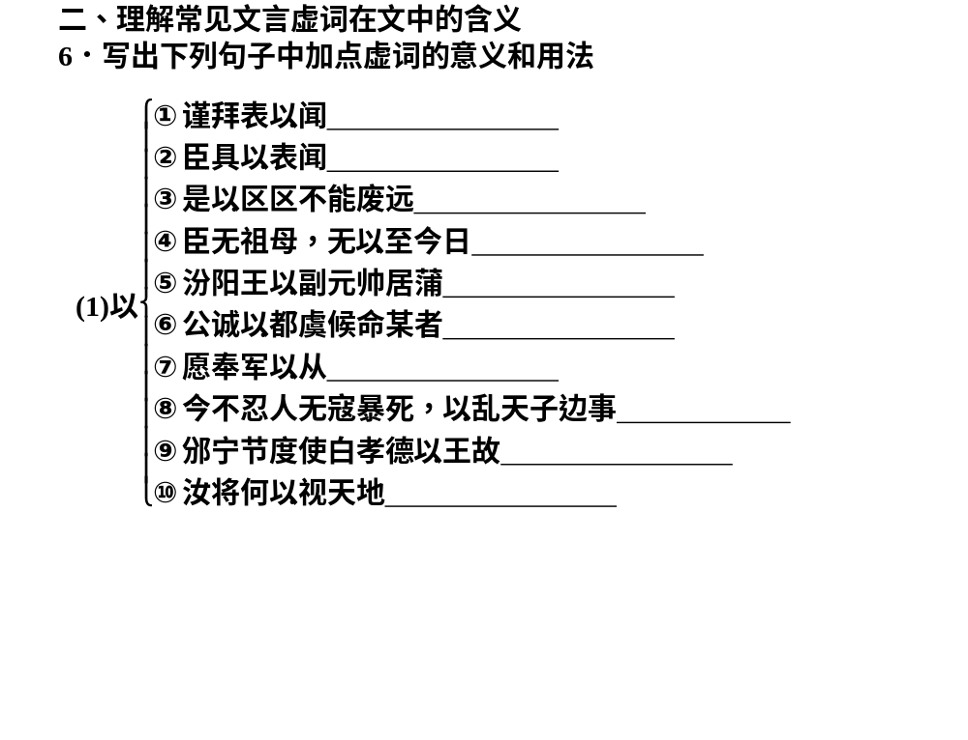
1
2
3
4
5
6
7
8
9
10
11
12
13
14
15
16
17
连词，同“而”
介词，用
介词，因为
连词，用来
凭、靠
用、拿
来
连词，因而
因为
依靠

Slide 19
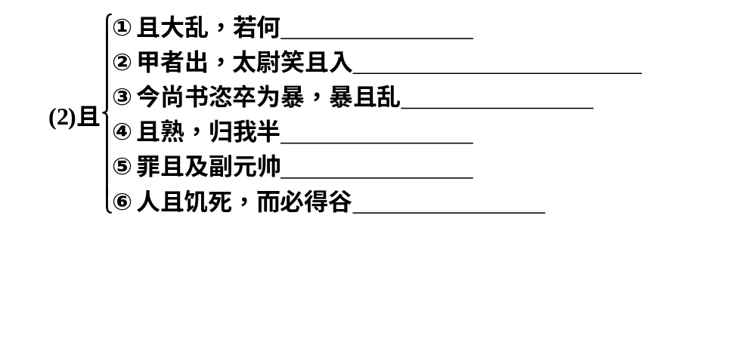
1
2
3
4
5
6
7
8
9
10
11
12
13
14
15
16
17
副词，将要、将
连词，一面……一面
而且、并且
将要
将要
将要

Slide 20
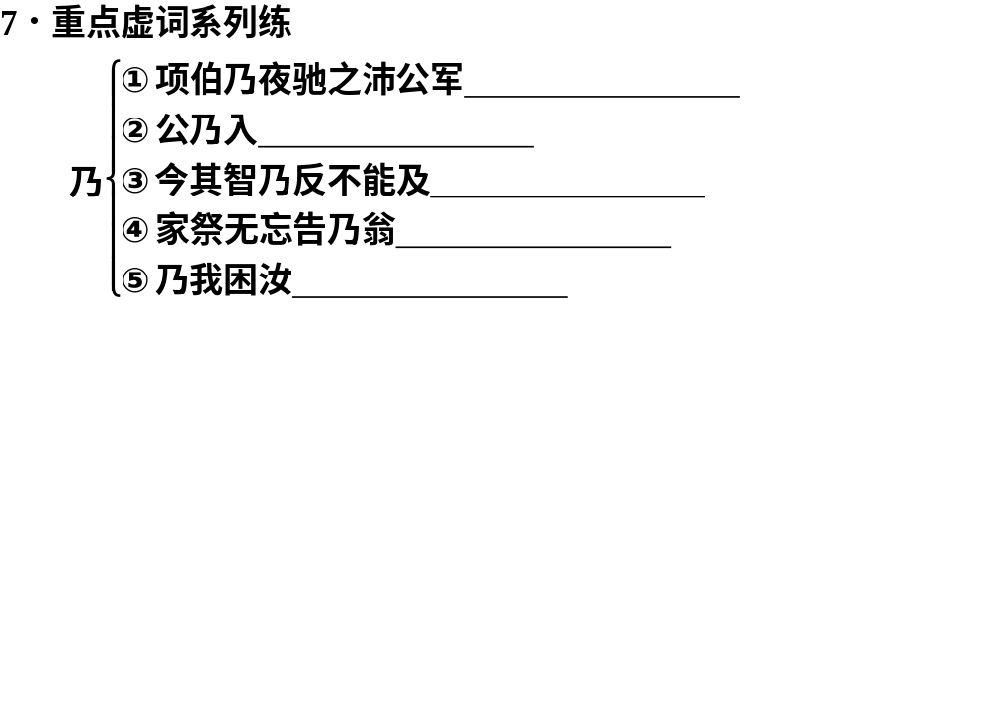
1
2
3
4
5
6
7
8
9
10
11
12
13
14
15
16
17
于是，就
才
竟然
你，你的
是

Slide 21
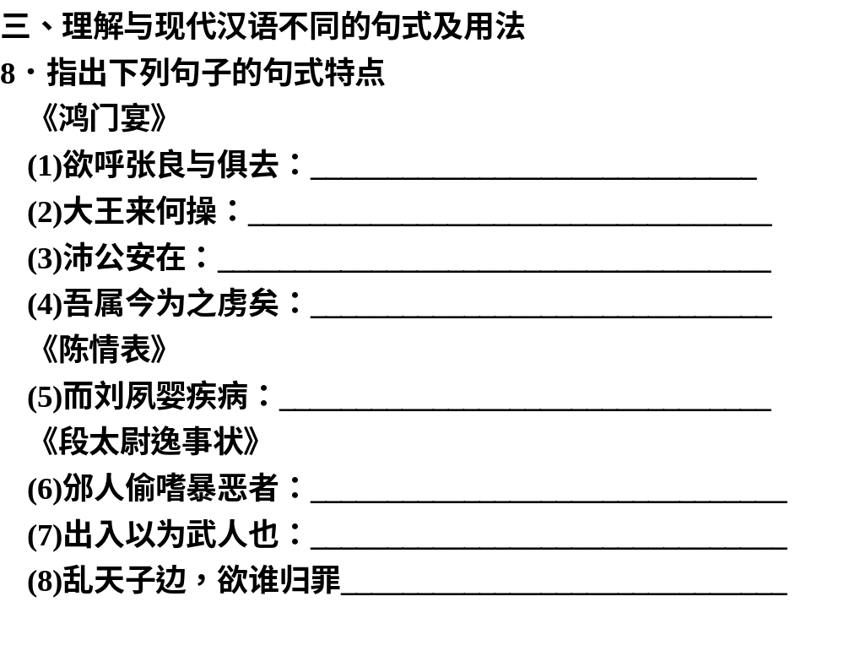
1
2
3
4
5
6
7
8
9
10
11
12
13
14
15
16
17
省略句，“与(之)俱去”
宾语前置句，“何操”即“操何”
宾语前置句，“在安”
被动句，“为”译为“被”
被动句
定语后置句，“偷嗜暴恶邠人”
省略句，以(之)为
宾语前置句，“罪谁”

Slide 22
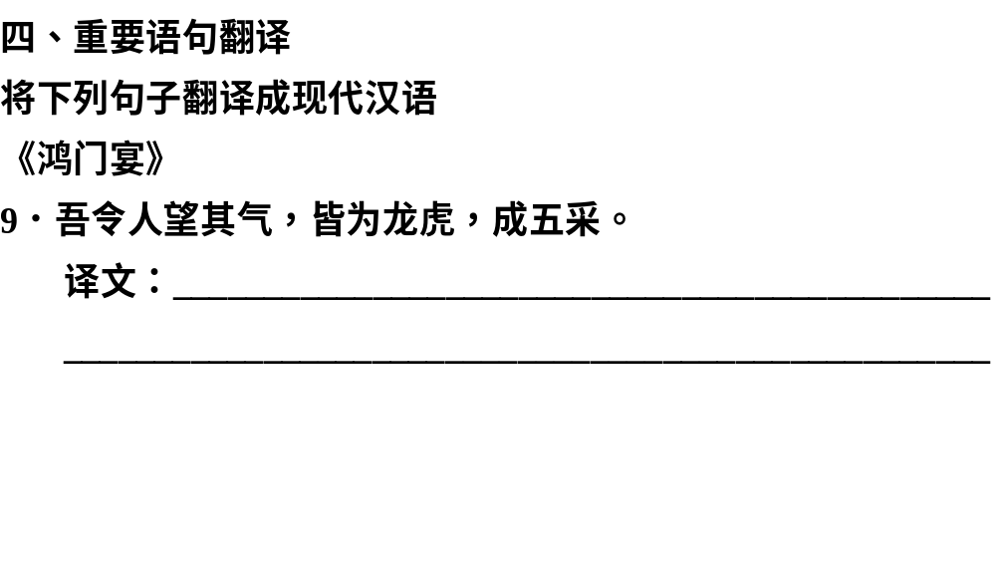
1
2
3
4
5
6
7
8
9
10
11
12
13
14
15
16
17
我(曾)派人观察他头上的云气，都呈现出龙虎的
形状，五彩斑斓。

Slide 23
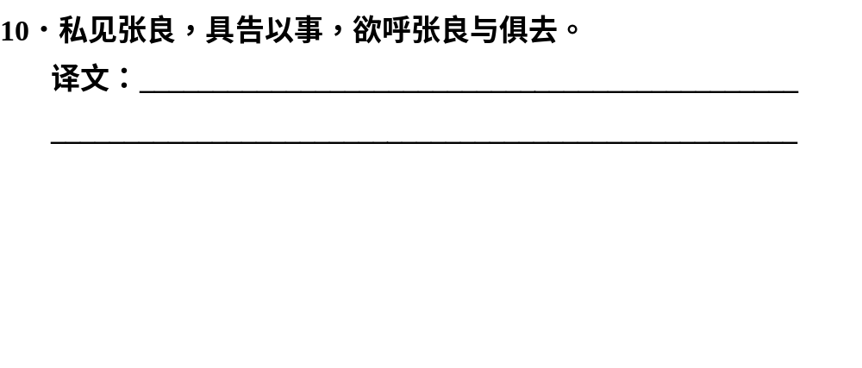
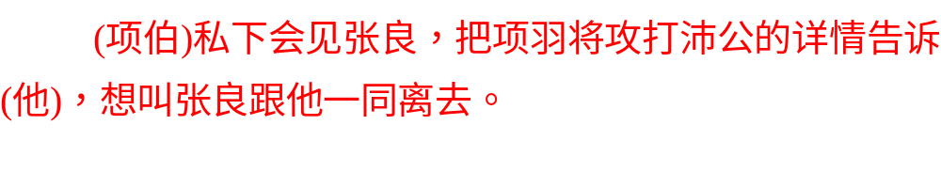
1
2
3
4
5
6
7
8
9
10
11
12
13
14
15
16
17

Slide 24
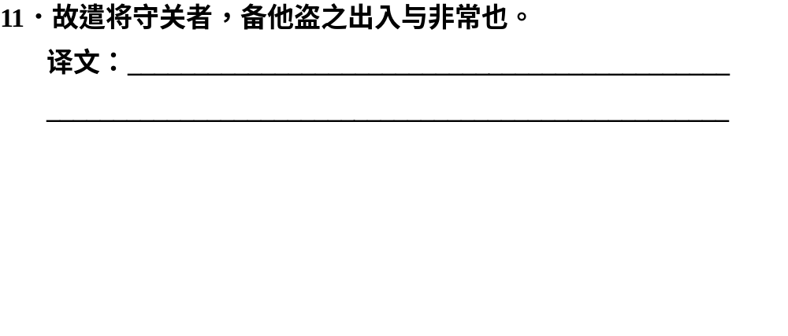
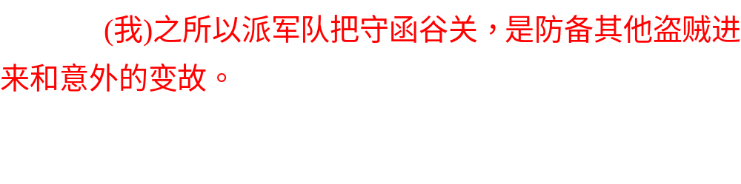
1
2
3
4
5
6
7
8
9
10
11
12
13
14
15
16
17

Slide 25
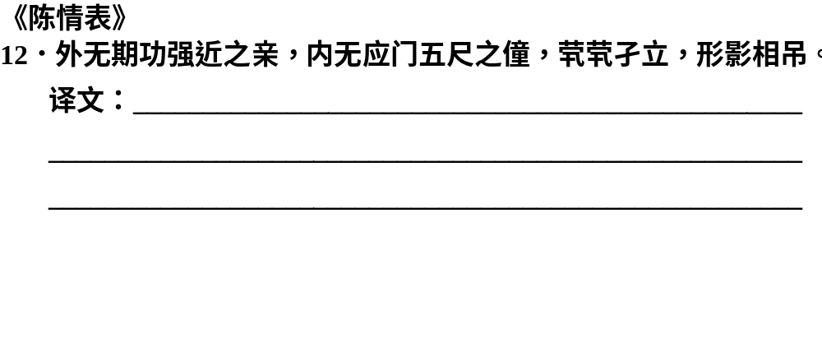
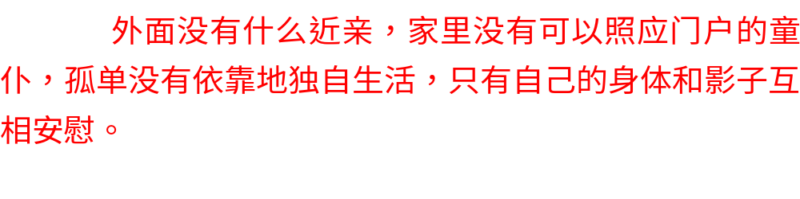
1
2
3
4
5
6
7
8
9
10
11
12
13
14
15
16
17

Slide 26
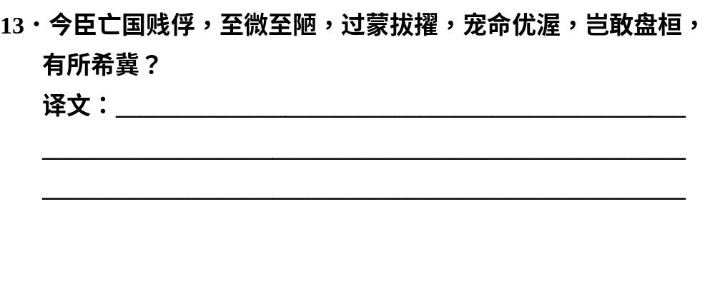
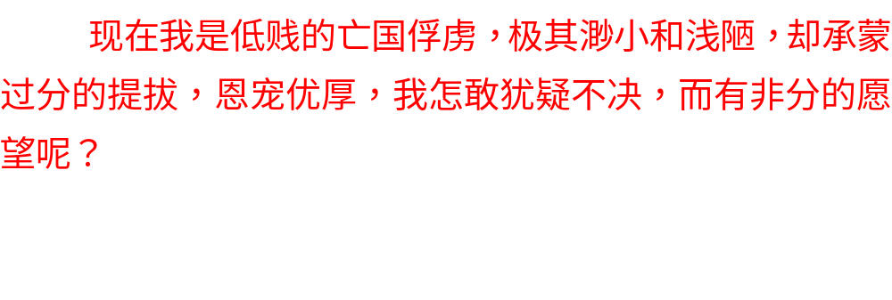
1
2
3
4
5
6
7
8
9
10
11
12
13
14
15
16
17

Slide 27
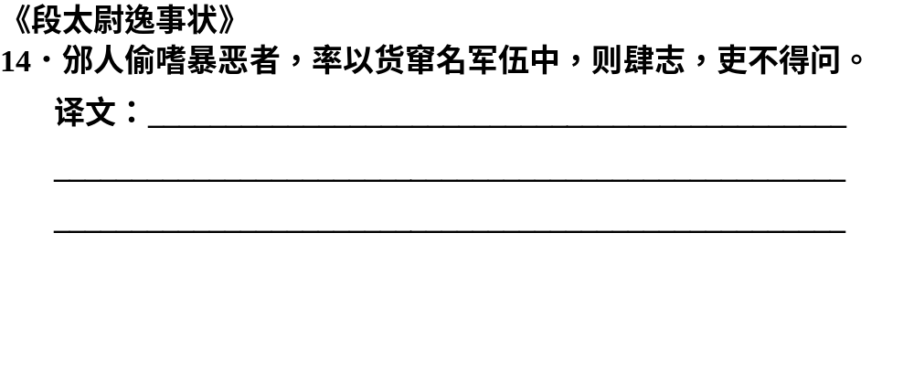
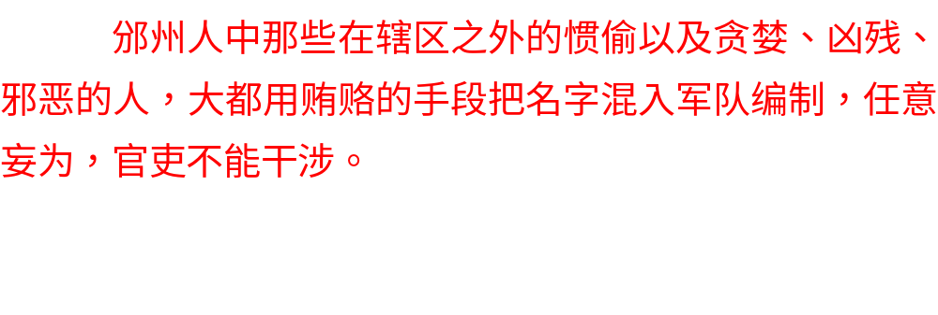
1
2
3
4
5
6
7
8
9
10
11
12
13
14
15
16
17

Slide 28
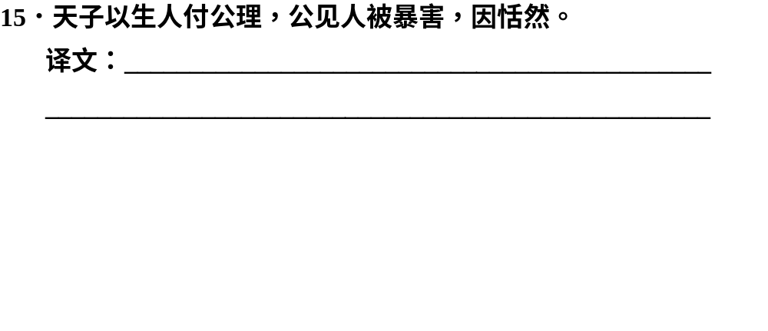
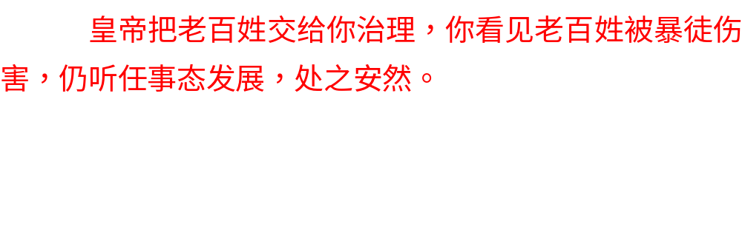
1
2
3
4
5
6
7
8
9
10
11
12
13
14
15
16
17

Slide 29
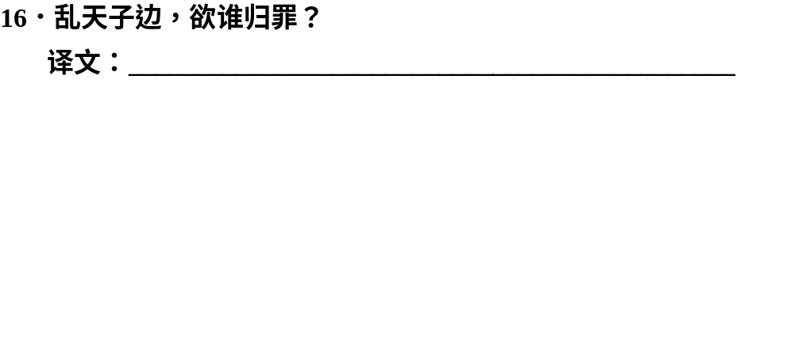
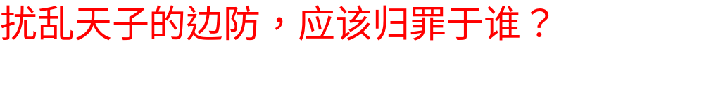
1
2
3
4
5
6
7
8
9
10
11
12
13
14
15
16
17

Slide 30
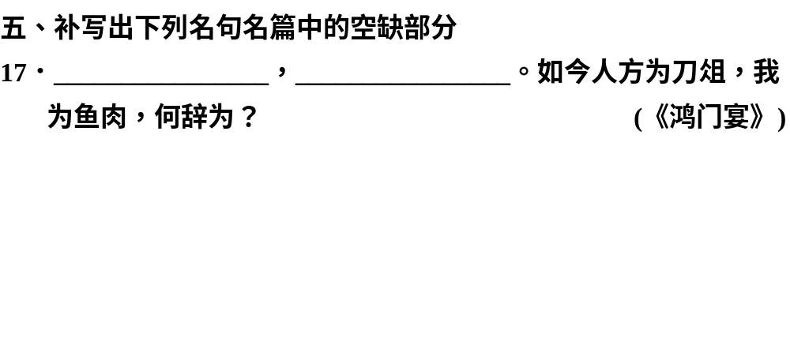
1
2
3
4
5
6
7
8
9
10
11
12
13
14
15
16
17
大行不顾细谨
大礼不辞小让

